Slide 1
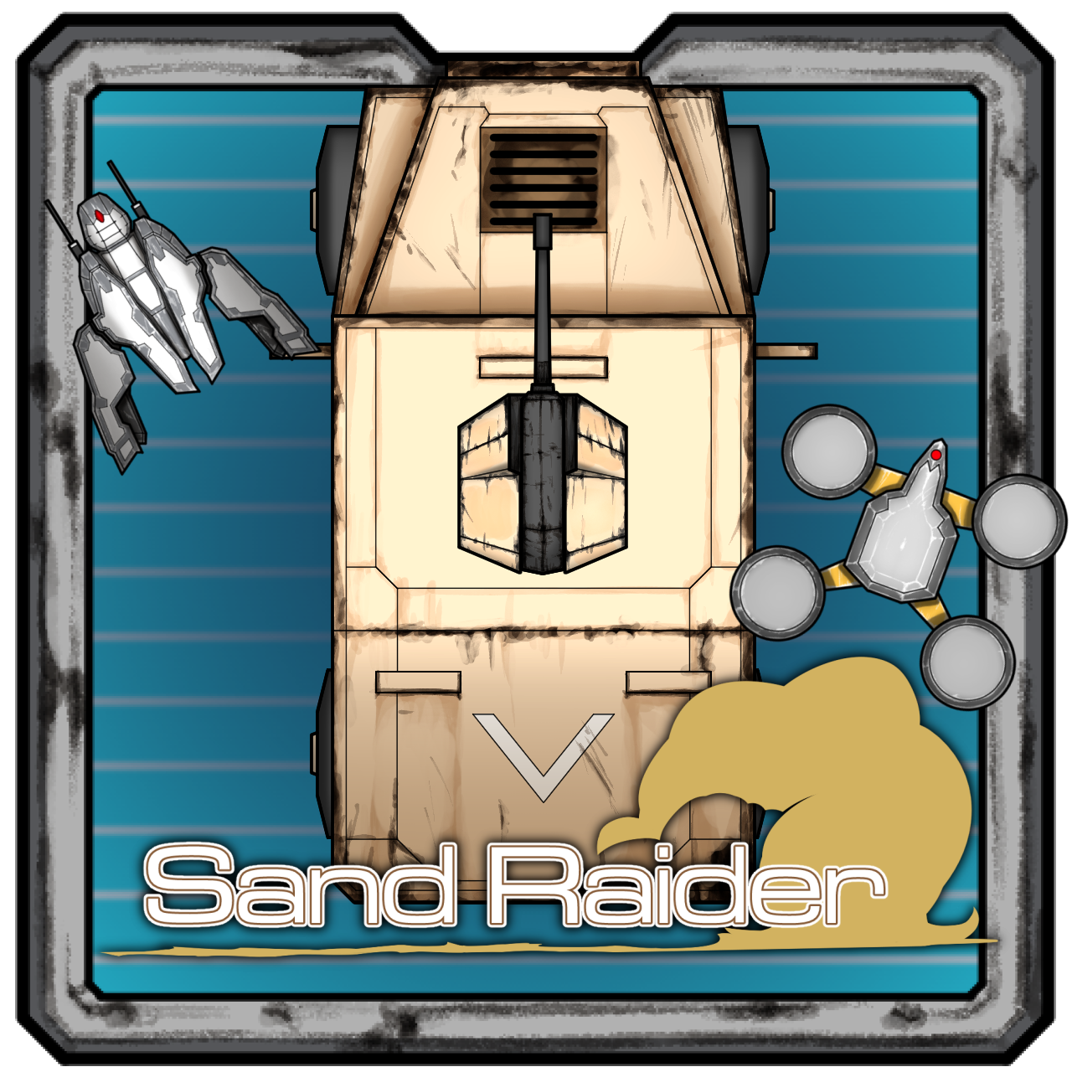

Slide 2
개요
사막을 질주하며 목표까지 도착하는 것이 목표인
유니티 기반 PC 게임.
차량을 커스텀하여 목표까지 도달하자!

Slide 3
시놉시스
문명의 잔재만 남은 사막은 무법자들이 가득한 곳이다.
그런 곳에서 플레이어는 목표 지점까지 무법자들을 뚫고 도달해야만 한다.
힘이 곧 법인 이곳에서, 당신과 친구들은 무사히 목표에 도달 할 수 있을것인가?

Slide 4
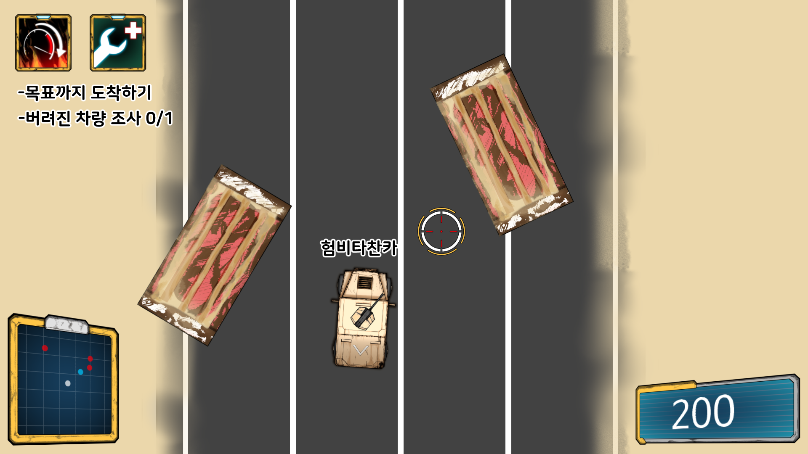
플레이 방법
아이템 슬롯
목표
에임/커서
탄약
(R키로 재장전)
맵
Wasd로 이동하며, 마우스로 조준, 클릭으로 공격한다.
1,2번으로 획득한 아이템을 사용한다.

Slide 5
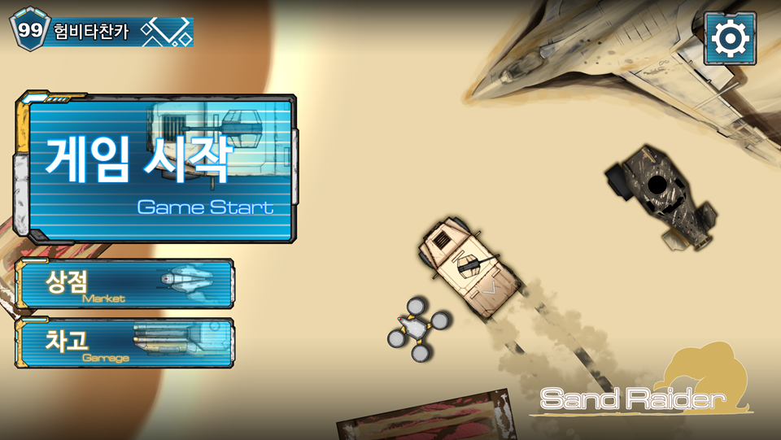
메인 화면
배경은 전용 맵에서 플레이어 차량이 정해진 루트를 돌며
싸우거나 탐험하는 모습이 루프하여 나온다.
프로필
옵션 버튼
게임 시작 버튼
상점 버튼
차고 버튼

Slide 6
플레이 화면

Slide 7
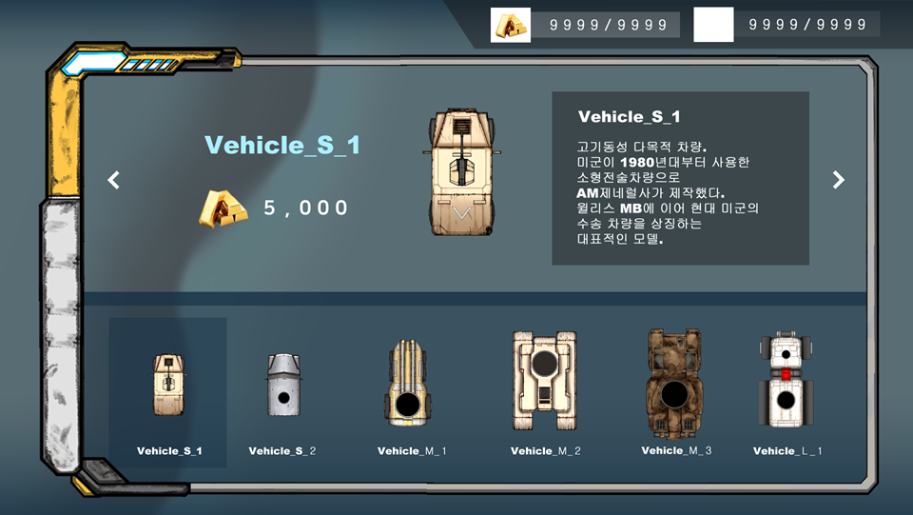
상점 화면

Slide 8
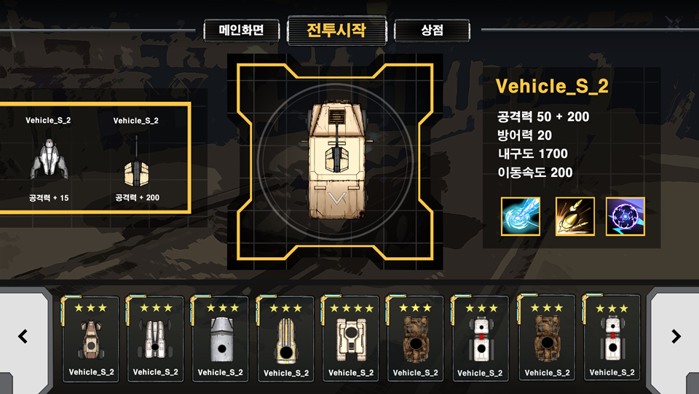
차고 화면

Slide 9
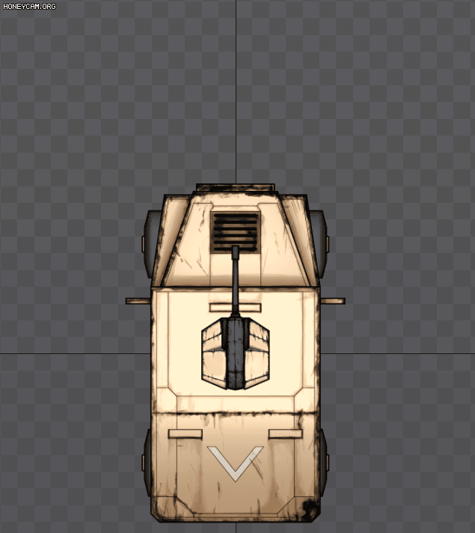
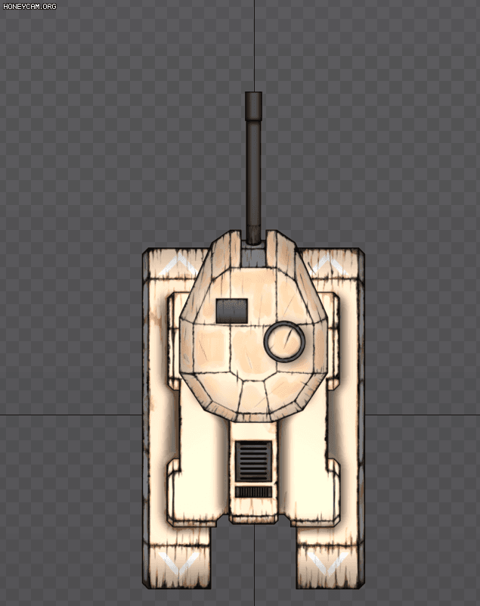
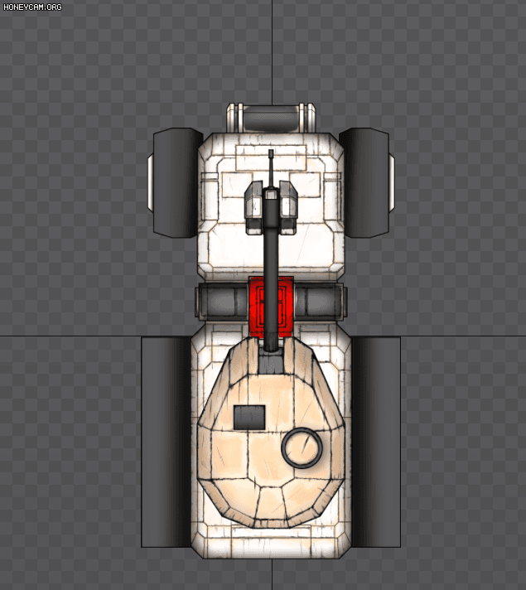
차량
소형, 중형 대형 체급의 차량이 존재한다.
작을수록 민첩하고, 클수록 튼튼한 특징이 있다.
S
M
L

Slide 10
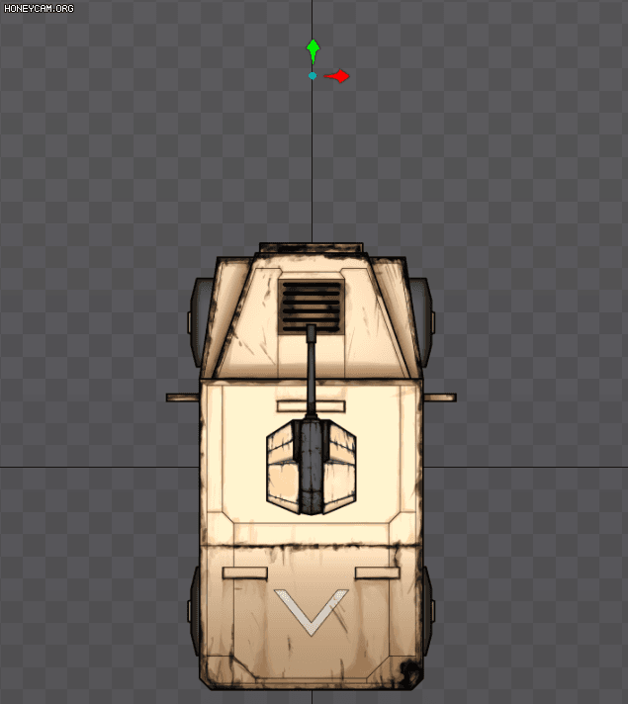
차량
Spine2D로 개발,
포탑에 IK기능 이용한 타겟 추적 관절,
차량 바퀴 회전에도 IK기능 이용한 회전용 관절을 사용한다.
바퀴 그래픽은 이동/정지 공용으로 사용되어 별도의 그래픽 변화는 없고,
몇몇 바퀴가 보이지 않는 차량은 바퀴 부분 리소스,관절이 생략되어 있음.

Slide 11
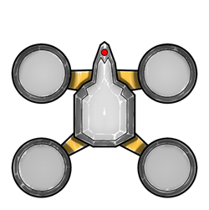
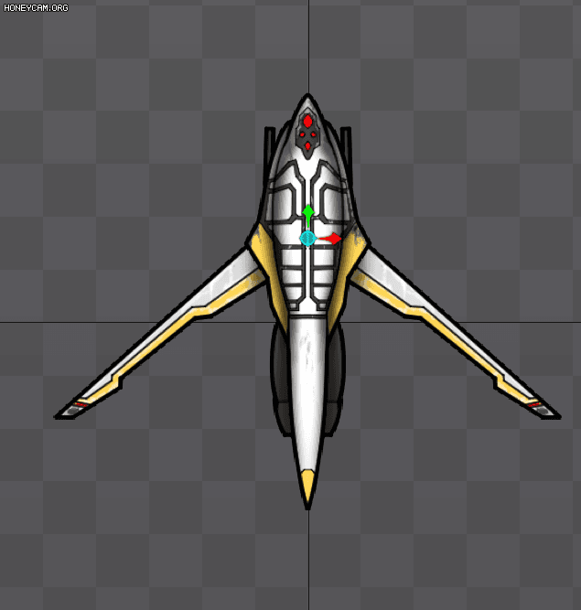
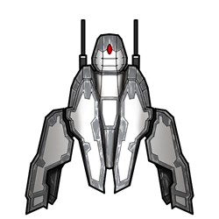
무인기
차고에서 세팅할 수 있는 무인기.
플레이어의 주변을 돌며 적을 공격하고, 무인기 별로 특징이 존재한다.

Slide 12
무인기
무인기 3번은 Spine2D로 날개를 접거나 펼 수 있게 만들어졌다.
중앙의 관절을 위/아래로 이동시켜 접거나 펼 수 있다.
애니메이션으로 IDLE,LANDING,TAKEOFF 세 모션이 작성되어 있다.

Slide 13
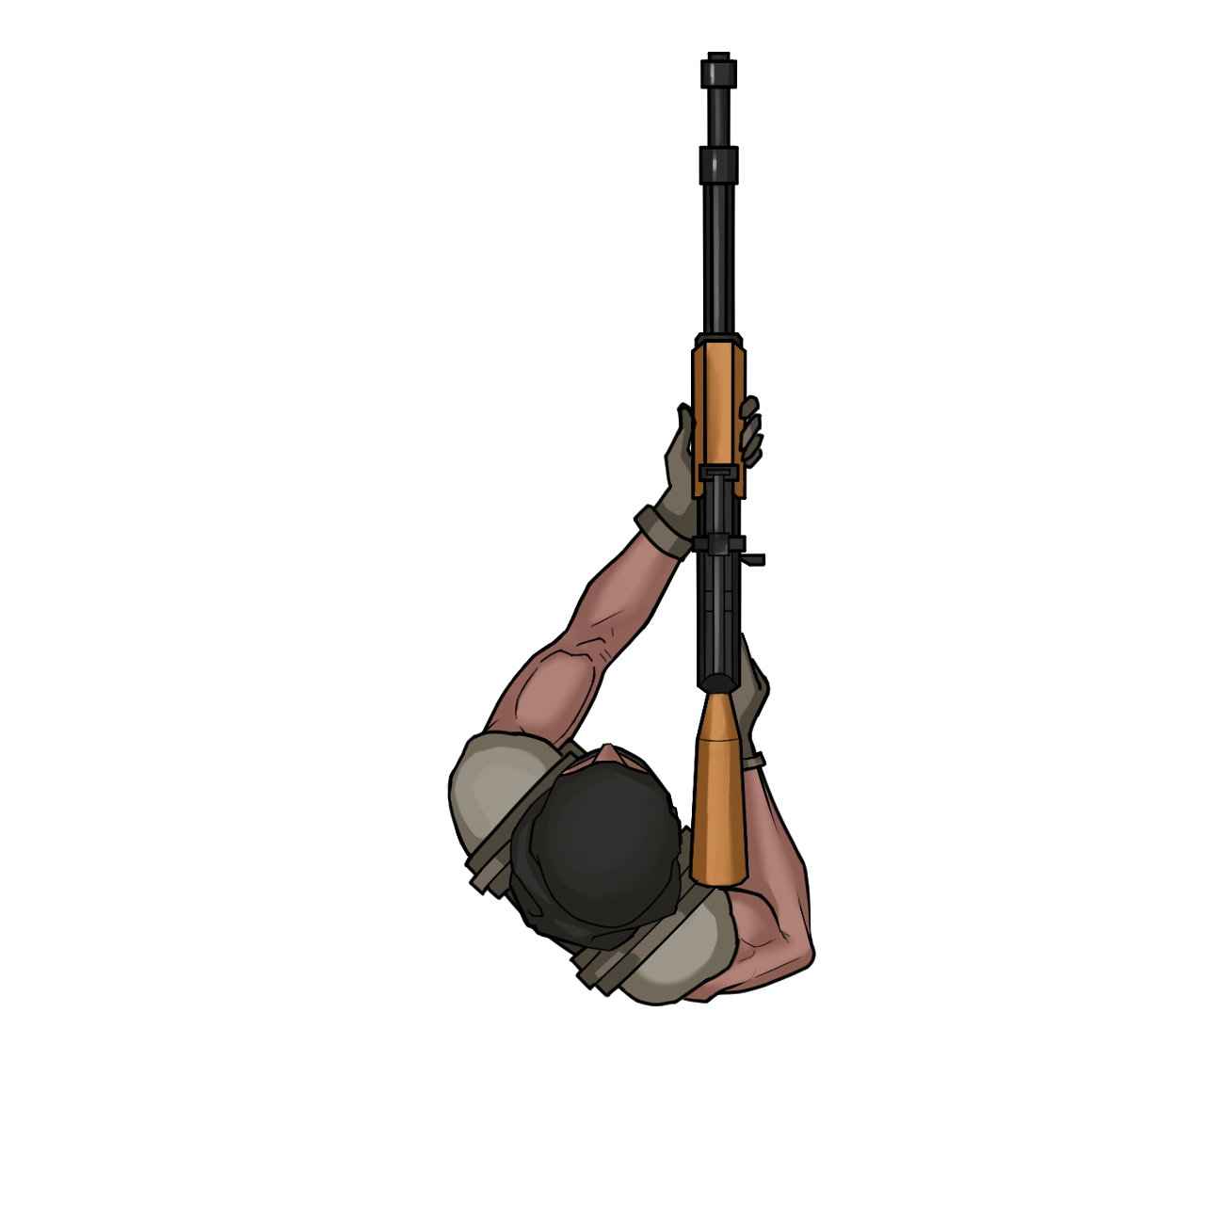
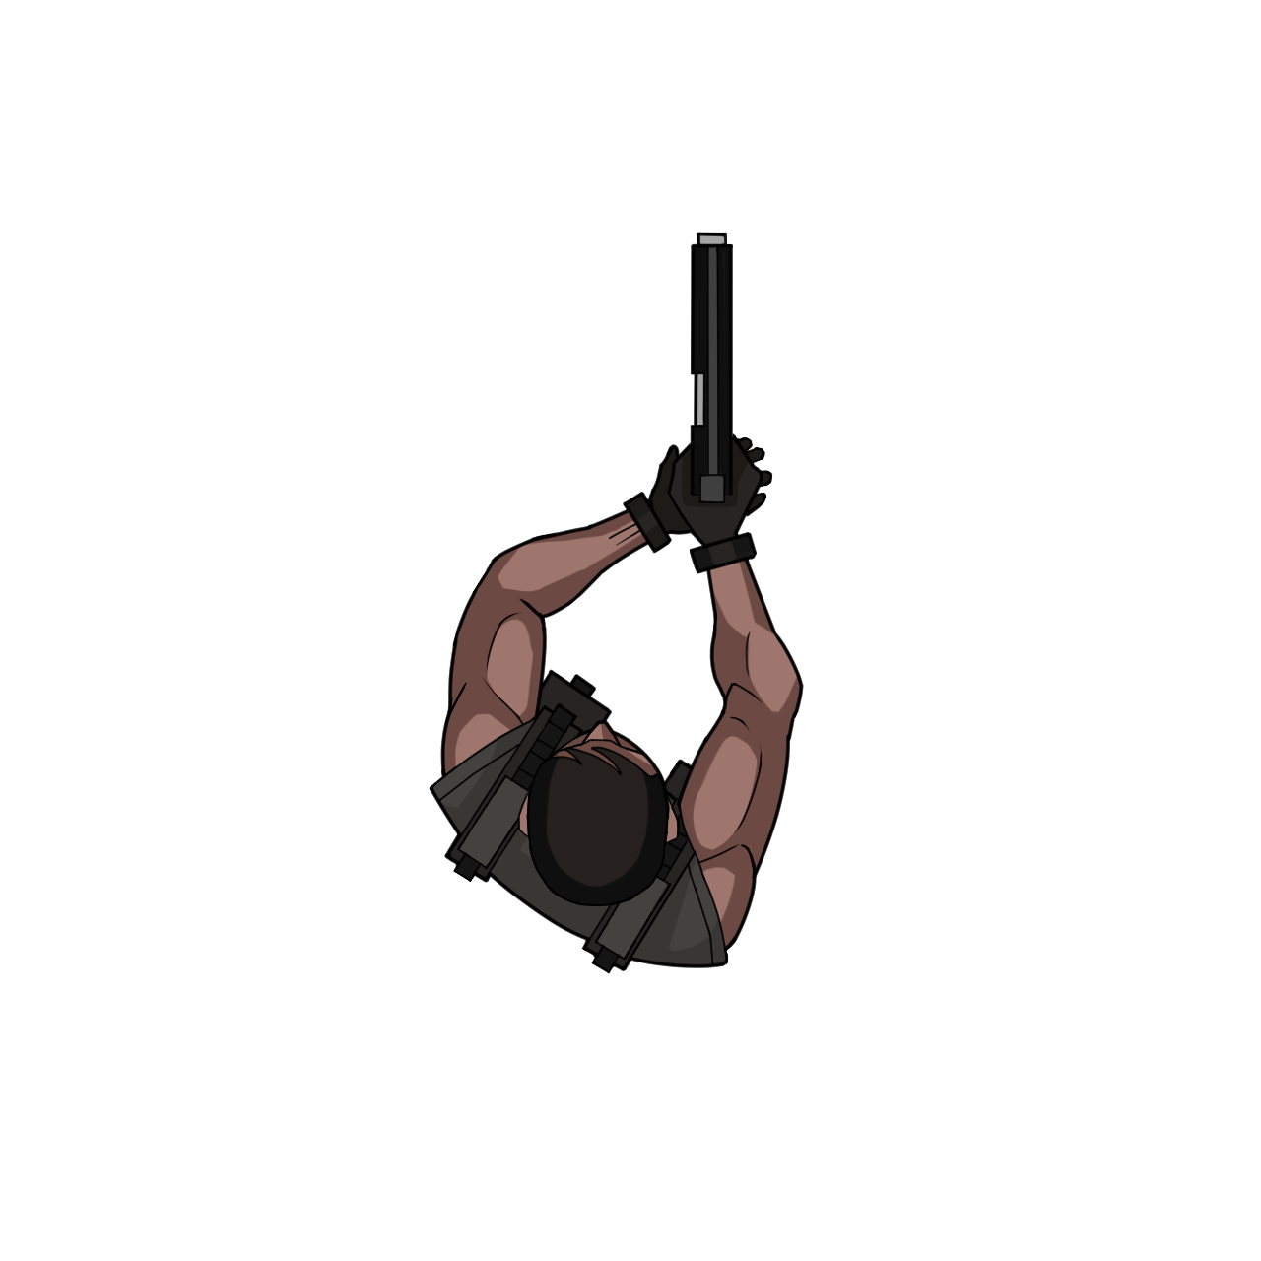
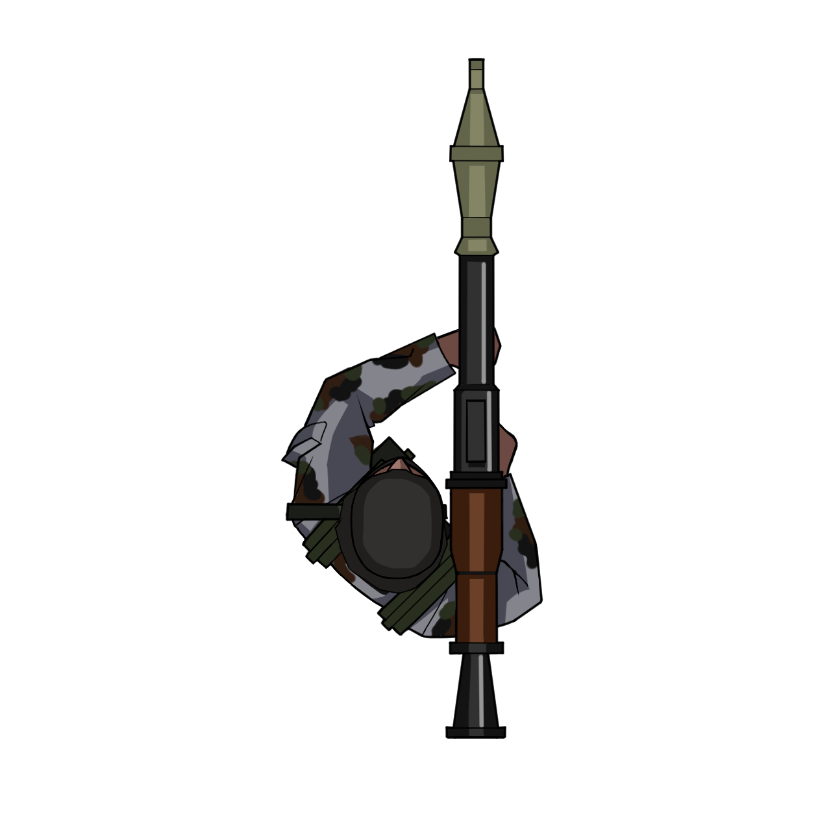
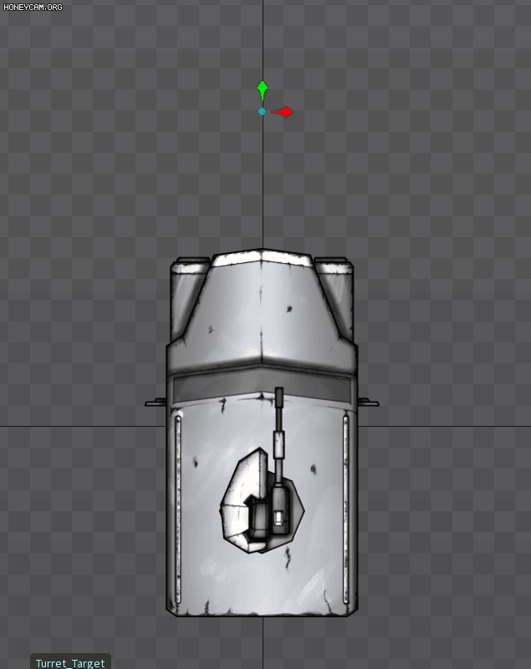
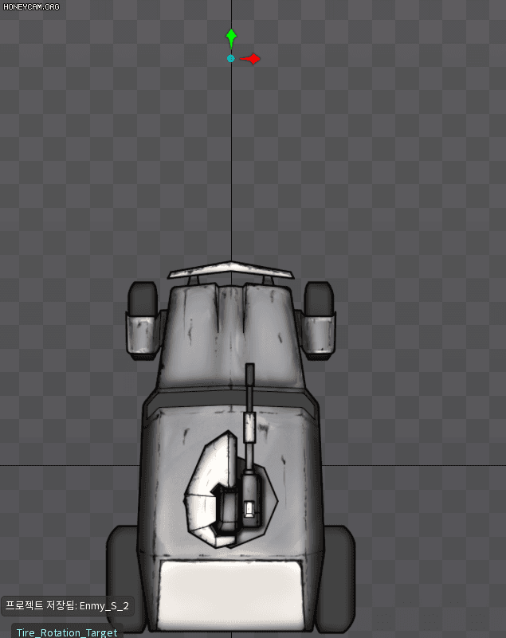
적
무기를 든 사람과 여러 차량들이 등장한다.

Slide 14
적
차량은 기존 플레이어 차량과 동일하며,
인간형 적은 Skine2D로 IDLE/MOVE 애니메이션이 제작되어 있고, 상반신에 관절과 IK가 탑재되어 회전할 수 있다.
또한, Skin 기능으로 외형이 다수 저장되어 있다.

